Slide 1
-專題報告- 板擦機器人
02王廷友
16盧昱翔
22林家銘
28林瑋翔

Slide 2
研究動機
來回多次的的擦黑板也是費力和費時的問題 ，為了解決這日常生活中的問題，使用自動擦黑板機，自動化代替人工，使用上更為便利，不必再費力用人工的方式一個區塊一個區塊的擦乾淨。只需按下按鈕，便能完成擦拭的動作，便構想出了自動擦黑板機。

Slide 3
欲解決之問題
1、解決人工擦黑板的方式。
2、減少課堂時間去擦拭。
3、減少粉筆灰，造成的損害。

Slide 4
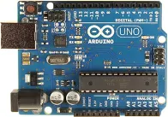
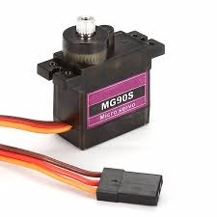
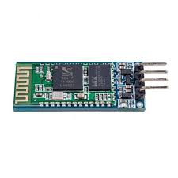
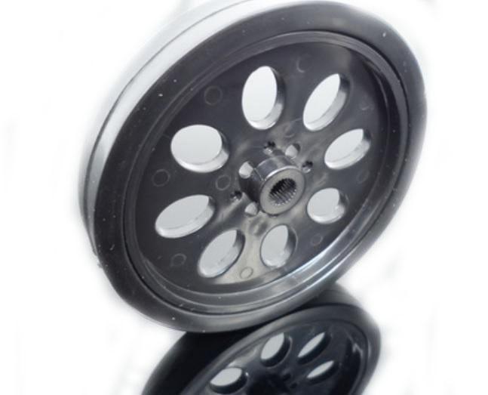
製作器材
Adruino
MG90S
HC-05
Tire

Slide 5
系統功能
利用手機照相功能擷取相片。(自動)傳入電腦進行灰階，取得黑與白，將白色部分進行擦拭。(手動)利用按鈕陣列，點取所需擦拭的部分，並由電腦進行計算最短路徑。傳輸部分，利用藍芽傳輸，控制馬達。

Slide 6
系統方塊圖
拍照圖檔
照片灰階
---------
選取區域
電腦計算
馬達控制
藍芽接收
判斷黑白
---------
最短路徑

Slide 7
謝謝大家

